Slide 1
我所認識的武安宮
專題報導
林裕洋

Slide 2
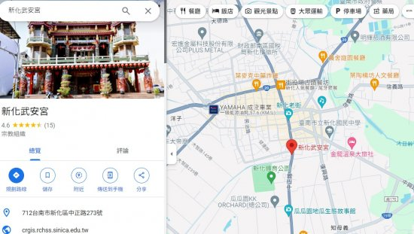
地理位置

Slide 3
武安宮的歷史
1.主祀大使爺張巡（武安尊王）
2.二使爺許遠（文安尊王）
3.三使爺南霽雲
照片來源 維基百科

Slide 4
宋江陣的起源
1.源自《水滸傳》、是少林武學實拳派的一支、來自戚繼光鴛鴦陣
2.源自鄭成功的藤牌兵
3.中國福建漳泉地方自衛武力團練及清末臺南府城義民旗

Slide 5
神明
照片來源 維基百科
主祀大使爺張巡（武安尊王）
二使爺許遠（文安尊王）
三使爺南霽雲

Slide 6
宋江陣的兵器
頭旗. 雙斧. 斬馬 ; 大刀. 耙. 三叉 ; 板尖. 躂仔（躂刀）. 刨仔（割馬腳用） ; 官刀. 雨傘. 短棍（齊眉） ; 長槌. 鐵尺. 雙鐧.

Slide 7
傳說故事
.新化虎頭山上住有虎神
2.武安尊王為了解決百姓困擾，遂與虎神交戰
3.向大目降北極殿玄天上帝借法寶「玄天面」
4.武安尊王忘了規定，笑了出來，導致面具脫不下來
5.武安尊王的樣貌較為兇惡

